Slide 1
Descarte de Resíduos de Construção Civil - RSCC Diretoria de Meio Ambiente - DMA
Diretora de Meio Ambiente: Sandra Raquel Veríssimo
SECRETARIA DE MEIO AMBIENTE E PLANEJAMENTO URBANO

Slide 2

O quê são Resíduos Sólidos de Construção Civil?
Também conhecido popularmente como "entulho“;
Classe | Característica Principal | Exemplos de Materiais | Destinação Recomendada
A | Reutilizáveis/Recicláveis como agregados. | Tijolos, blocos cerâmicos, concreto, argamassa, telhas, solos de terraplanagem. | Devem ser reutilizados ou reciclados na forma de agregados (brita, areia, etc.) ou aterrados em locais próprios para futura utilização.
B | Recicláveis para outras destinações. | Plásticos, papel, papelão, metais, vidros, madeiras, embalagens vazias de tintas imobiliárias (não contaminadas) e gesso. | Devem ser reutilizados e reciclados ou encaminhados para áreas de armazenamento temporário visando o reaproveitamento.
C | Sem Viabilidade técnica ou econômica de reciclagem/recuperação. | Lixas, panos, estopas e pincéis sem contaminação por substâncias perigosas. | Devem ser armazenados e transportados de forma a possibilitar a pesquisa e o desenvolvimento de novas tecnologias de reciclagem.
D | Perigosos (nocivos à saúde e ao meio ambiente). | Tintas, solventes, óleos, produtos contaminados, telhas e outros materiais contendo amianto. | Devem ser gerenciados e descartados de acordo com normas específicas para resíduos perigosos (classe I - perigosos).

Slide 3
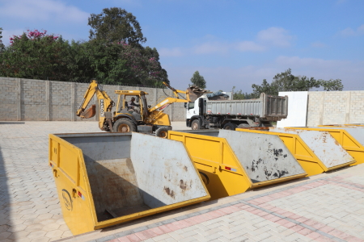
Formas de descarte correto:
Separar resíduos em orgânicos e recicláveis (coleta seletiva)
Utilizar “cata-treco” para móveis velhos, eletrodomésticos, objetos volumosos.
Levar resíduos de construção civil residenciais aos Locais de Entrega Voluntária (LEV).
Usar pontos específicos para resíduos perigosos/infectantes .

Slide 4
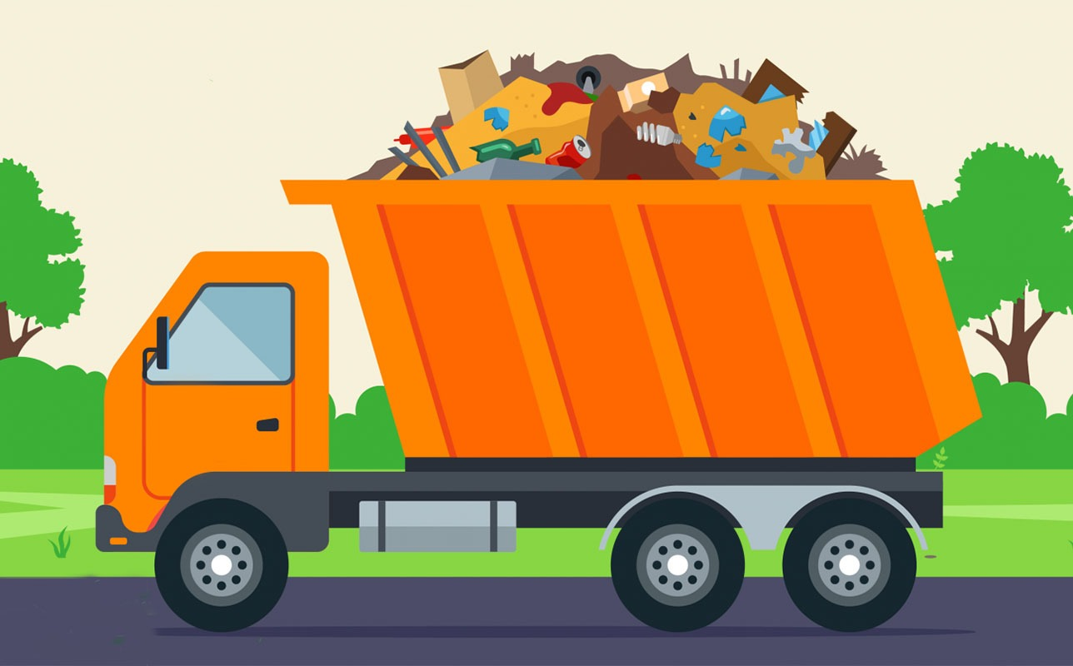
Onde descartar em Jacareí?
Locais de Entrega Voluntária (LEV) – há vários pontos na cidade que recebem resíduos como entulho, móveis, eletroeletrônicos, pilhas e baterias.
Cata-Treco – recolhimento itinerante para objetos volumosos.
Coleta seletiva domiciliar – há calendário e dias definido conforme o bairro.

Slide 5
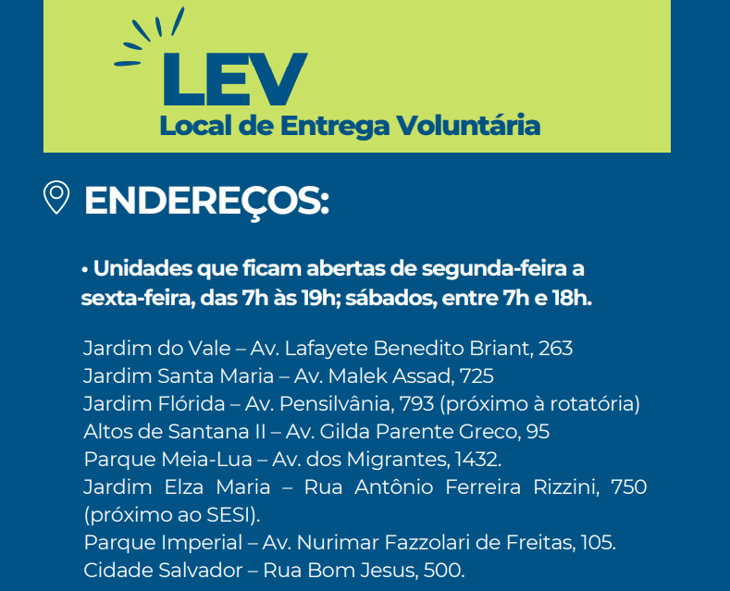

Slide 6
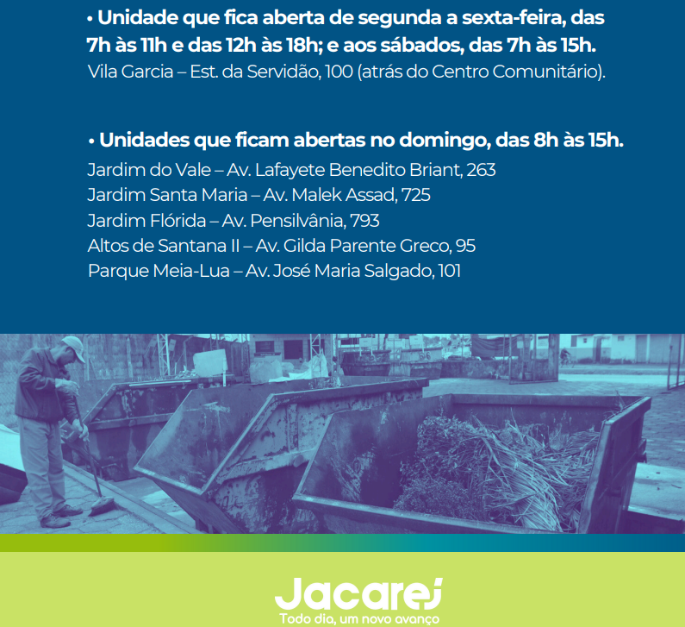

Slide 7
Fiscalização:
A fiscalização em Jacareí é feita principalmente pela Secretaria de Meio Ambiente e Planejamento Urbano;
Recentemente com o apoio da GCM pelo Decreto nº 355/2025
Quando se tratam de descartes de outros resíduos a Fiscalização de Posturas é responsável por aplicar multas e autuações.
São executadas vistorias e recebimento de denúncias da população por meio de processos, sobre despejo indevido de entulho, pelos canais oficiais do munícipio.

Slide 8
Penalidades:
De acordo com as leis, quem descarta lixo ou entulho em locais proibidos pode sofrer:
Multa financeira, que varia conforme o tipo e a quantidade de resíduo;
Obrigação de remover os resíduos e limpar a área afetada;
Autuação e registro de infração ambiental, podendo gerar outras sanções se houver reincidência;
Em casos mais graves, encaminhamento para órgãos ambientais ou Ministério Público.

Slide 9
OBRIGADO!
Jacareí, 05 de novembro de 2025

